Slide 1
CHÀO QUÝ THẦY CÔ
Chào mừng các em đến với tiết
Tiếng Việt lớp 1.

Slide 3
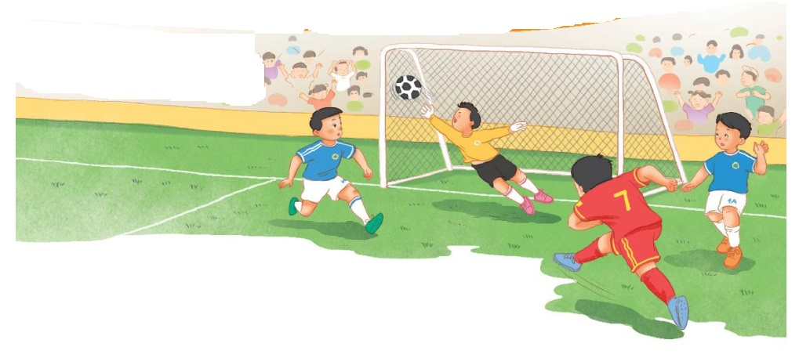
1
Nhận biết
Cầu thủ số 7 thu hút khán giả bằng một cú sút dứt điểm.
ut
ut
­ưt

Slide 4
Bài 52: ut ư­t

Slide 5
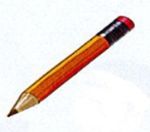
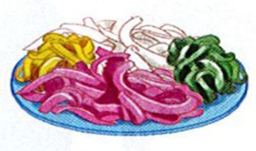
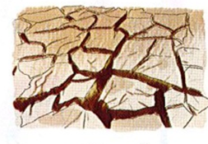
ưt
Đọc
ut
s
ut
sut
ˊ
bụt hụt lụt sụt dứt mứt nứt sứt
ut ut ut ut ưt ưt ưt ưt
ưt
ưt
ut
mứt dừa
nứt nẻ
bút chì

Slide 7
CHÀO TẠM BIỆT
Chúc các em chăm ngoan, học giỏi.

